Slide 1
컴퓨팅 사고와 문제해결 I 실습과제 #04
조용주
ycho@smu.ac.kr

Slide 2
실습 과제 #04
사람과 컴퓨터간의 주사위 게임
사람은 1-6까지의 숫자를 입력 받아서 해당 번호의 주사위 그림을 보여주기
컴퓨터는 1-6까지의 숫자를 무작위로 생성해서 해당 번호의 주사위 그림을 보여주기
컴퓨터와 사람의 주사위 값을 비교해서 큰 쪽이 이겼다고 화면 하단에 출력하기
사람이 입력한 값과 컴퓨터의 주사위 값이 같으면, 다를 때까지 컴퓨터의 숫자를 다시 생성한 후에 비교
거북이 로봇 한 개만 이용
주사위 그림을 그린 후에 거북이는 "turtle"모양으로 바꿀 것
그림과 글씨를 모두 쓴 후에 거북이는 원점으로 이동
주어진 좌표에 그림 그리고 글씨 쓸 것

Slide 3
실습 과제 #04
구현할 함수
# 거북이를 x, y 좌표로 이동
moveTo(x, y)
# 캔버스에 주사위 이미지 6개 등록
addDiceImages()
# num에 해당되는 주사위 이미지를 x, y 좌표를 중심으로 그림
showDiceImage(x, y, num)
# text 문자열을 x, y 위치에 거북이를 이용해서 쓰기
writeText(x, y, text)

Slide 4
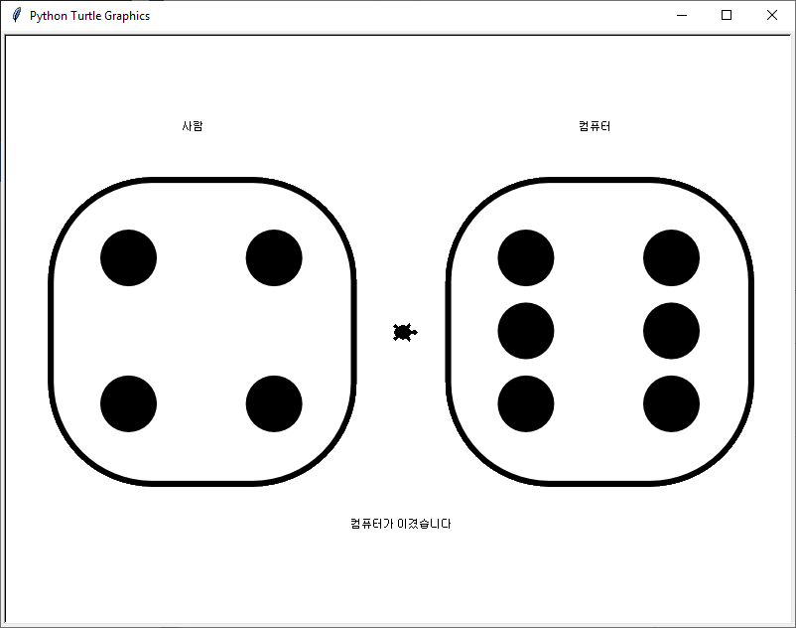
실습 과제 #04
실행화면
(-220, 200)
(180, 200)
(-200, 0)
(200, 0)
(-50, -200)

